Slide 1
Знаменитые растения и животные Древнего Египта
Тема 2

Slide 2
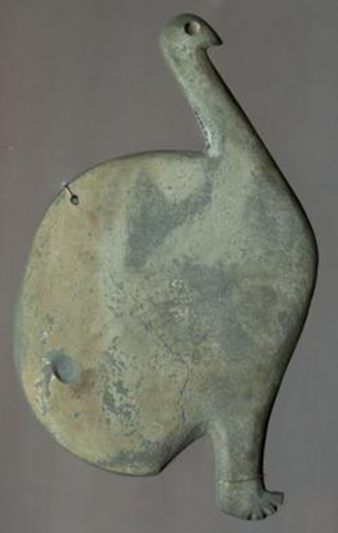
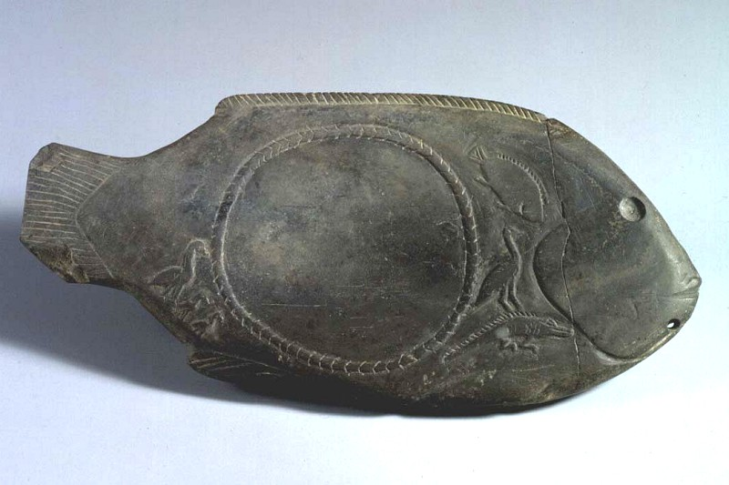
Вспомните, что это такое?

Slide 3
Это палетки – тонкие каменные пластинки для растирания красок, чтобы изготовить косметику (изначально).
Обе палетки сделаны в форме животных (определите, каких). Художники и ремесленники часто находят вдохновение в природе: и современные, и древнеегипетские. Чтобы лучше понимать искусство Древнего Египта, давайте познакомимся с некоторыми, наиболее важными для древних египтян представителями флоры и фауны, а также с произведениями, которые с ними связаны

Slide 4
Флора

Slide 5
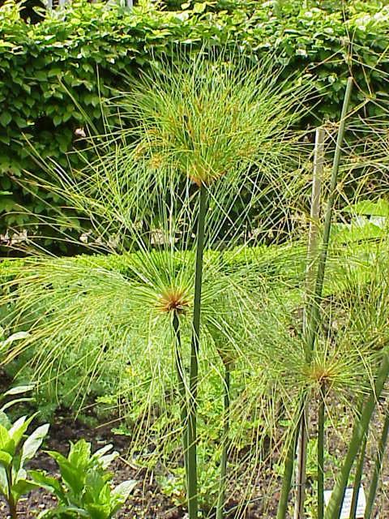
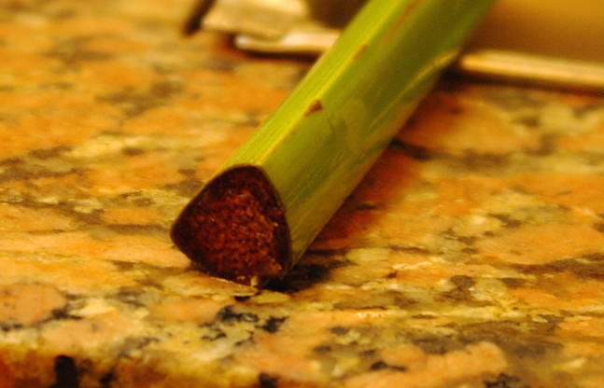
Папирус
Папирус — очень высокое (до 4—5 м) растение с почти безлистными побегами диаметром до 7 см. Стебли треугольной формы, сверху - крупные зонтиковидные соцветия.
Сейчас папирус гораздо реже встречается в долине Нила

Slide 6
Изготовление бумаги
Египтяне использовали папирус в различных целях, главным образом для изготовления бумаги.
На бумагу распространилось название папируса во многих европейских языках. Вспомните, как слово «бумага» звучит по-английски, к примеру.
Рассмотрим следующий слайд, чтобы понять этот процесс

Slide 7
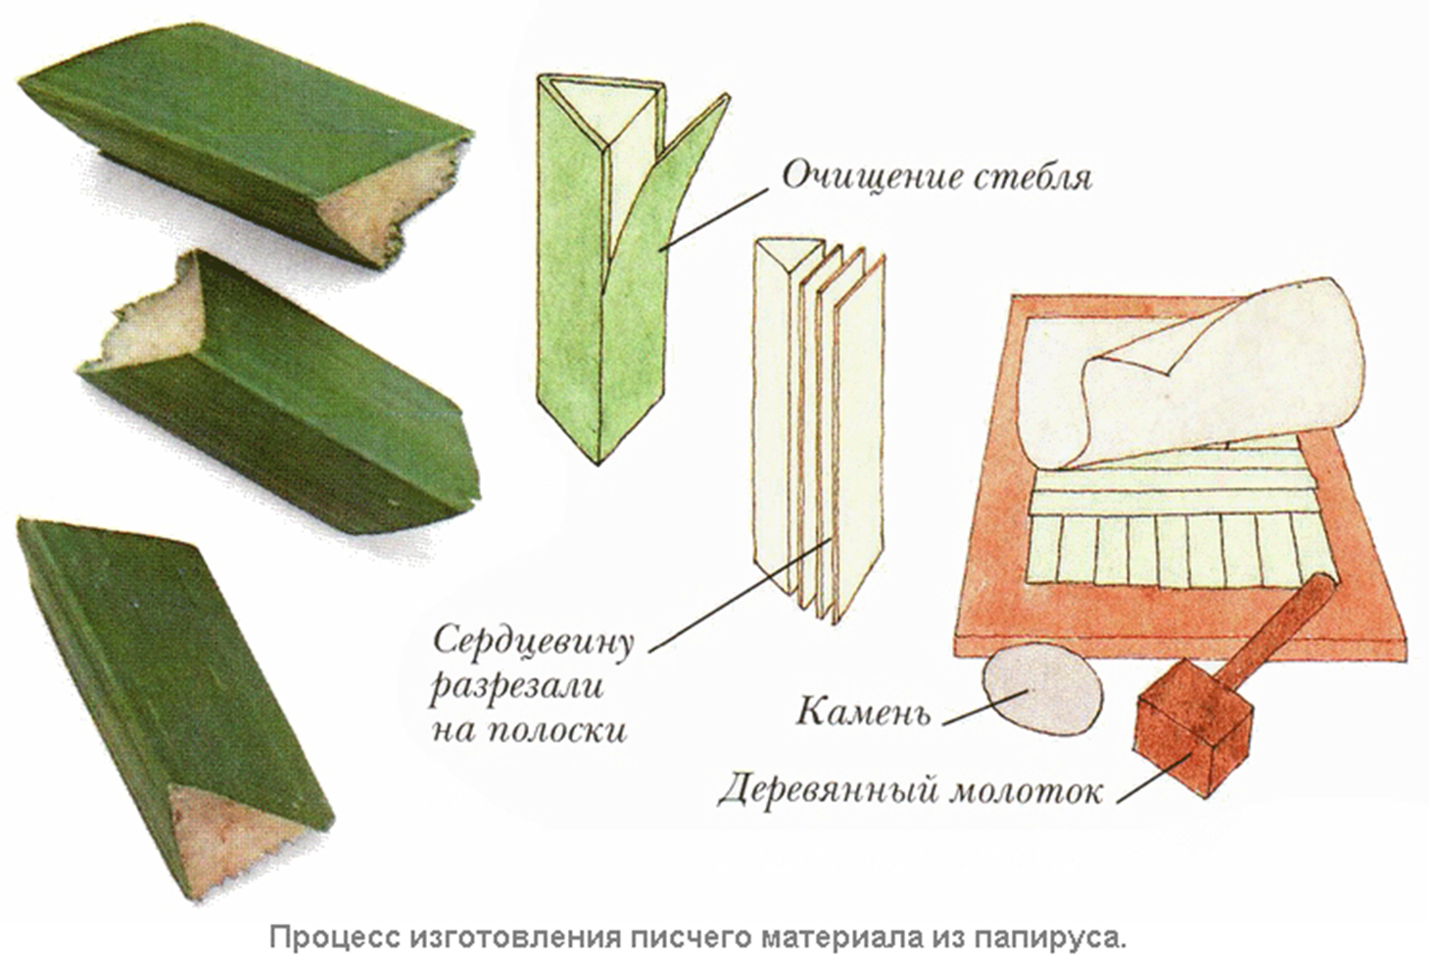

Slide 8
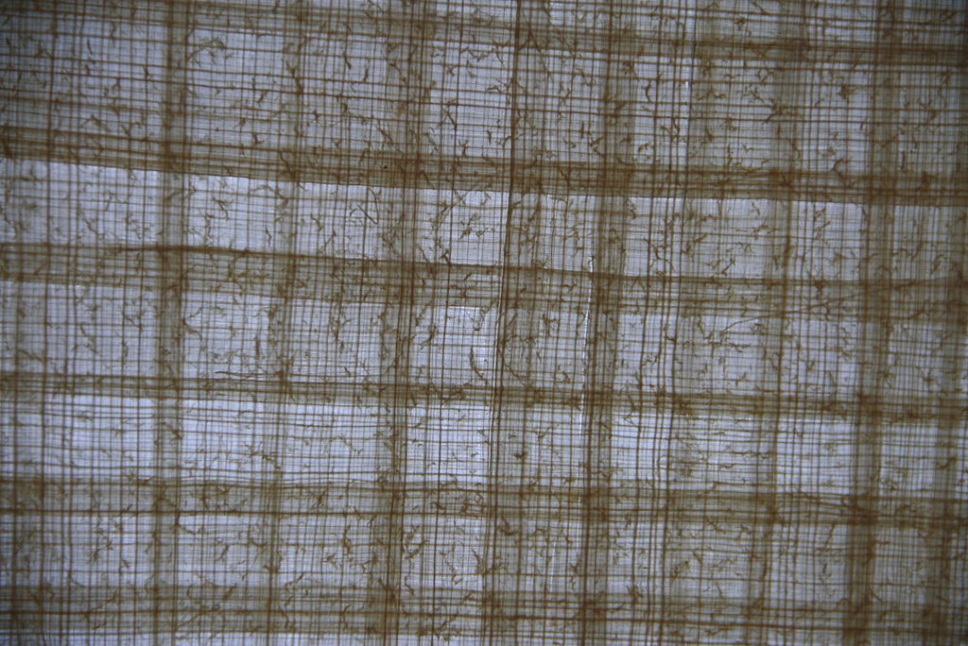
Структура готового папируса

Slide 9
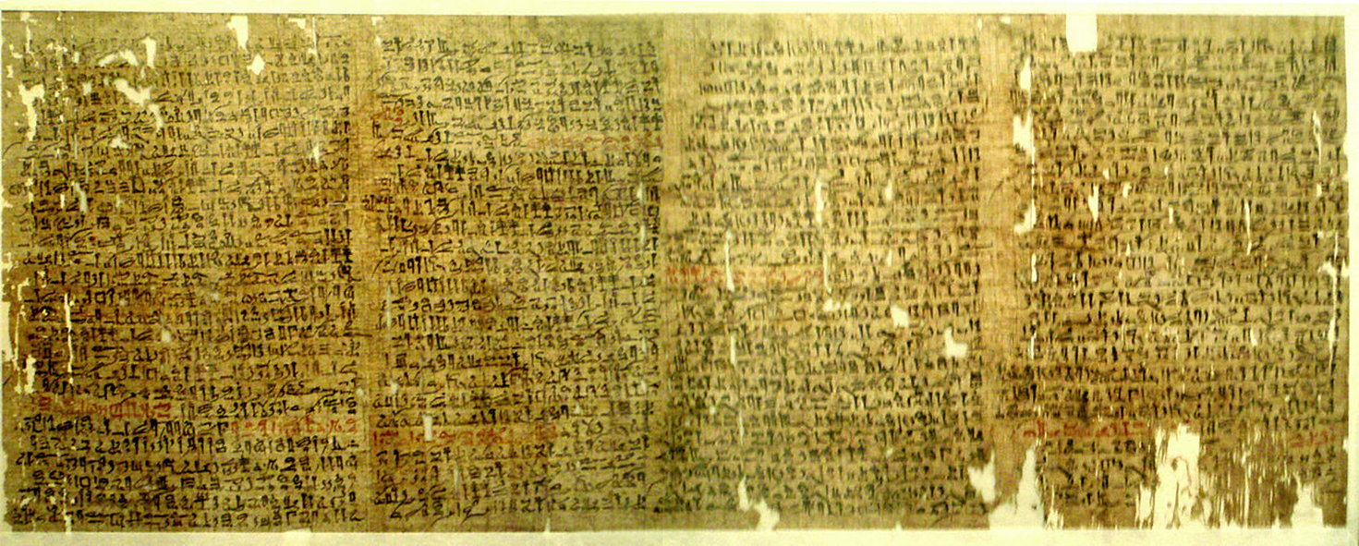
Папирус Весткар

Slide 10
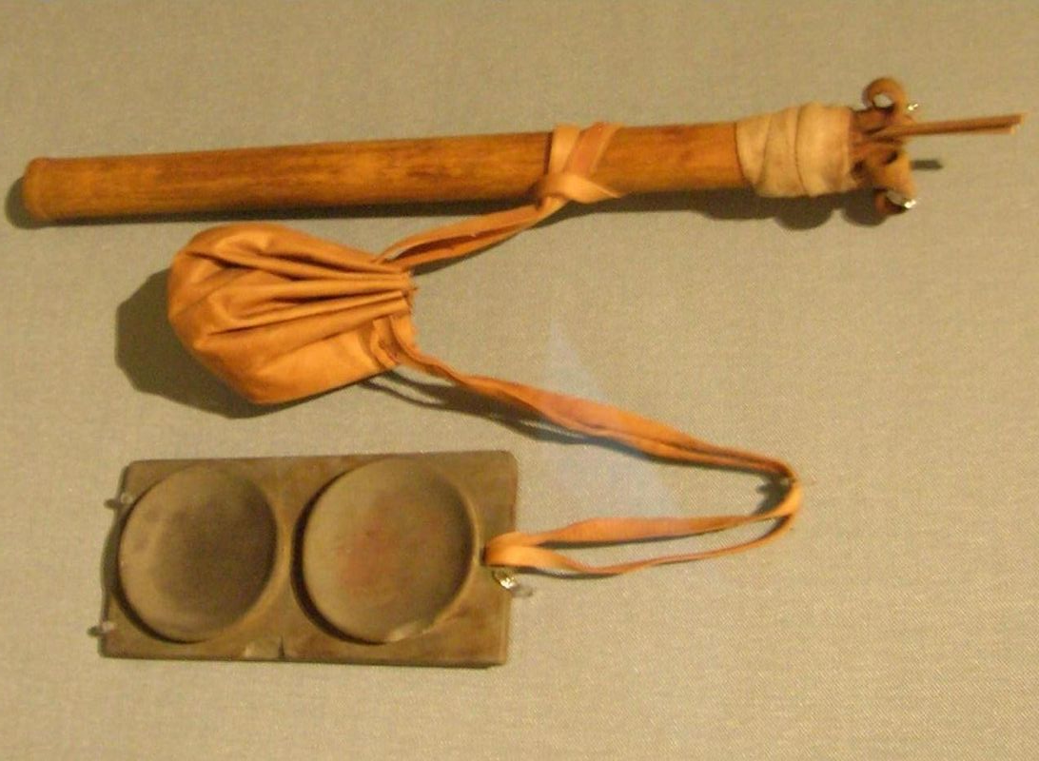
Писцы в Древнем Египте
Сейчас писать умеют все, а в Древнем Египте это был привилегированный класс общества, так как грамотными были только избранные.
Писцы были учителями, счетоводами, переводчиками, секретарями, а самые высшие из них занимали высокие государственные посты.
Образование в Древнем Египте высоко ценилось, но получить его могли не все. Дети часто наследовали профессии своих отцов.
Зданий школ не было, учились при храмах
Инструменты писца

Slide 11
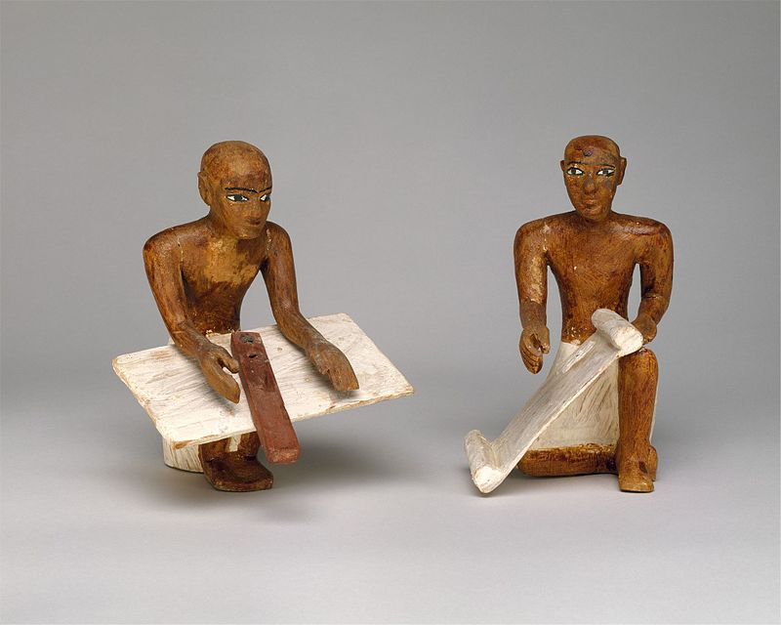
Поучение мудреца Ахтоя своему сыну Пепи
«…Смотри, нет должности, где бы не было начальника, кроме должности писца — ибо он сам начальник…»
Отец наставляет сына о важности и полезности образования писца, чья профессия уважаема, хорошо оплачиваема.

Slide 12
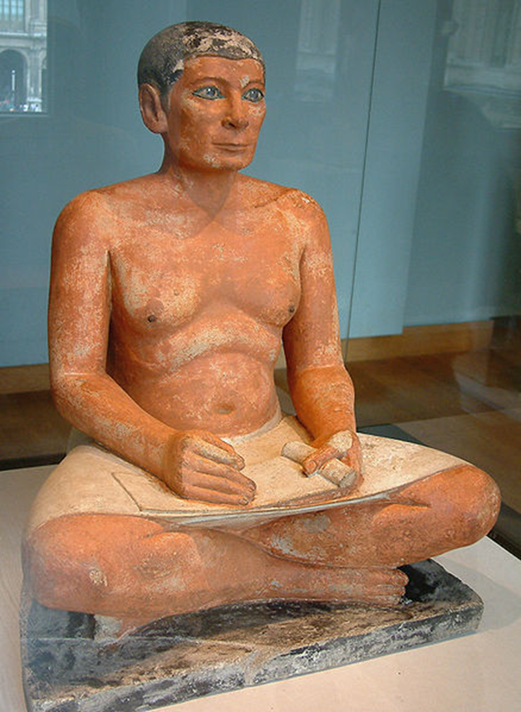
Статуя царского писца Каи (ок. 2500 г. до н.э.), Лувр, Париж
Это одна из самых знаменитых статуй, изображающих писца в типичной позе - сидящим со скрещенными ногами, со свитком папируса на коленях

Slide 13
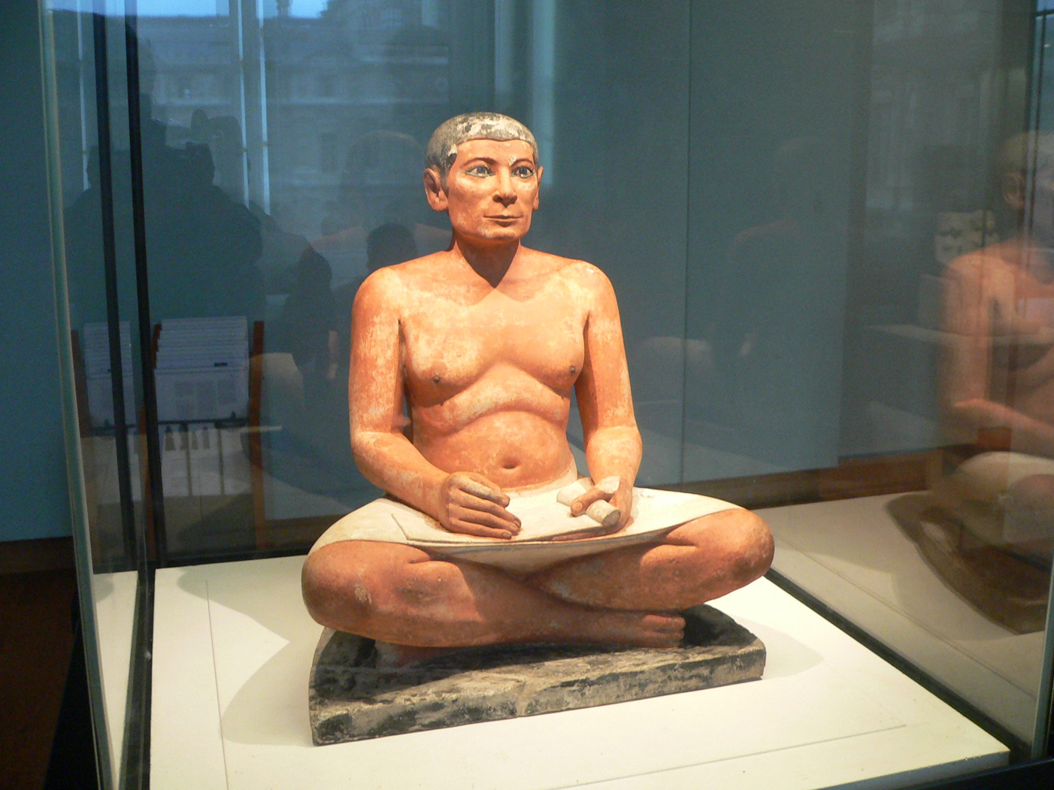

Slide 14
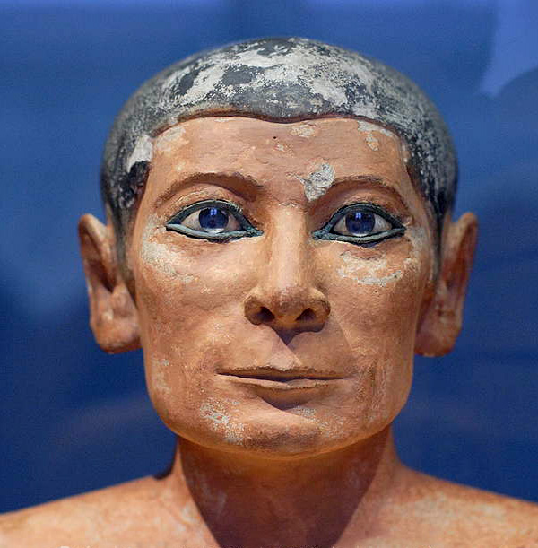
Посмотрите, какое у него умное и внимательное лицо

Slide 15
Но вернемся к растениям

Slide 16
Лотос – священный цветок Древнего Египта
Верхнему Египту лотос служил эмблемой.
В Древнем Египте были известны два вида водяной лилии, которая по старинке в египтологической литературе именуется «лотосом»: белая (Nymphaea lotus) и голубая (Nymphaea cerulea). Розовый лотос был завезен гораздо позднее.
То есть, это не совсем лотос, хотя его так и называют

Slide 17
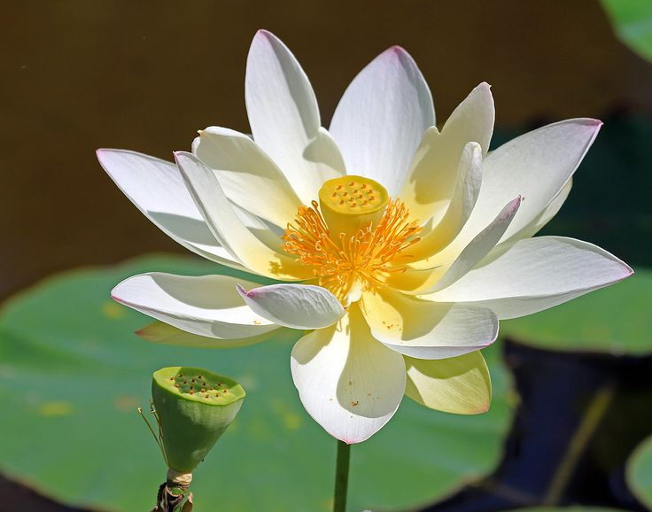
Белый лотос

Slide 18
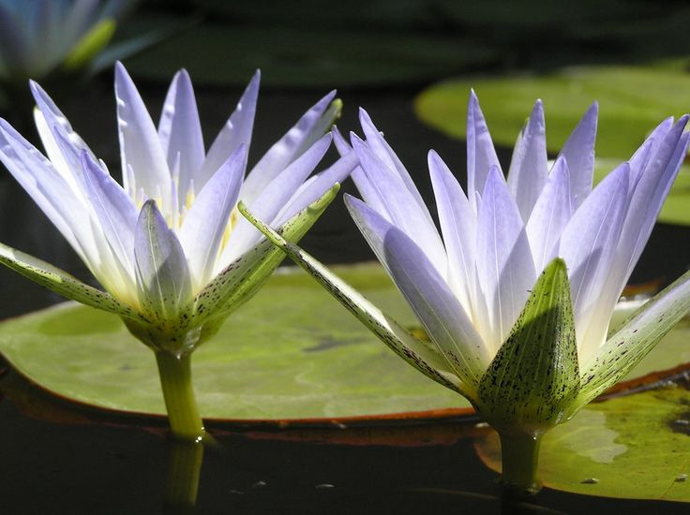
Голубой лотос

Slide 19
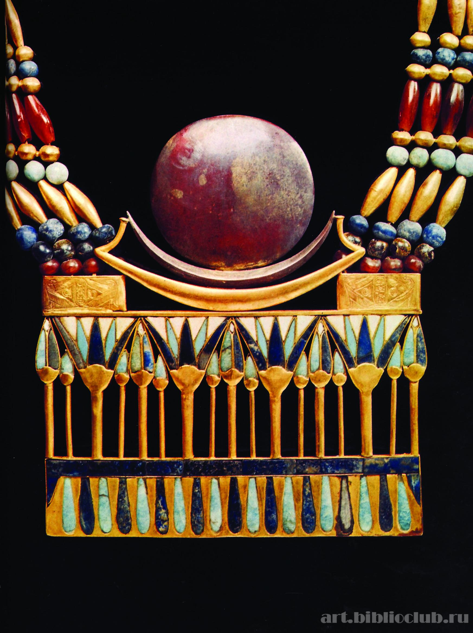
Ожерелье в виде лунной ладьи
Все увидели лотос?

Slide 20
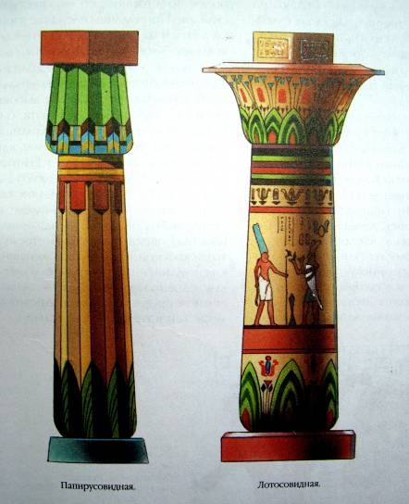
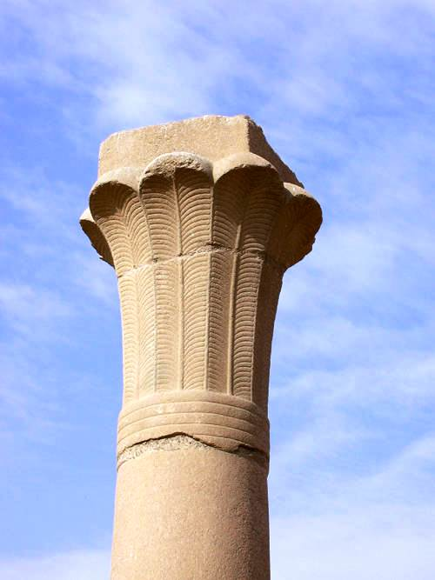
Колонны растительной формы
В Древнем Египте возводили колонны, имитирующие растительные формы – цветы и стебли папируса, лотоса в раскрытом и сложенном виде; листья пальмы
Пальмовидная

Slide 21
Фауна

Slide 22
Животный мир очень обильно присутствует в древнеегипетском искусстве, особенно в изображениях богов.
Начнем с самых небольших существ

Slide 23
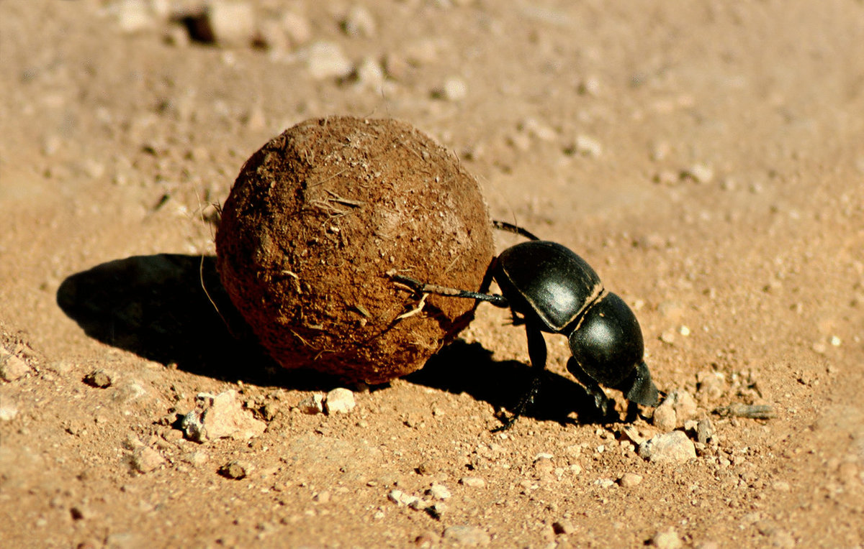
Священный скарабей
Скарабей — один из самых почитаемых символов Древнего Египта.
Скарабей перекатывает свой шарик навоза с яйцами с востока на запад, пока зародыши не созреют и не появятся на свет.
Что напоминает шарик навоза?

Slide 24
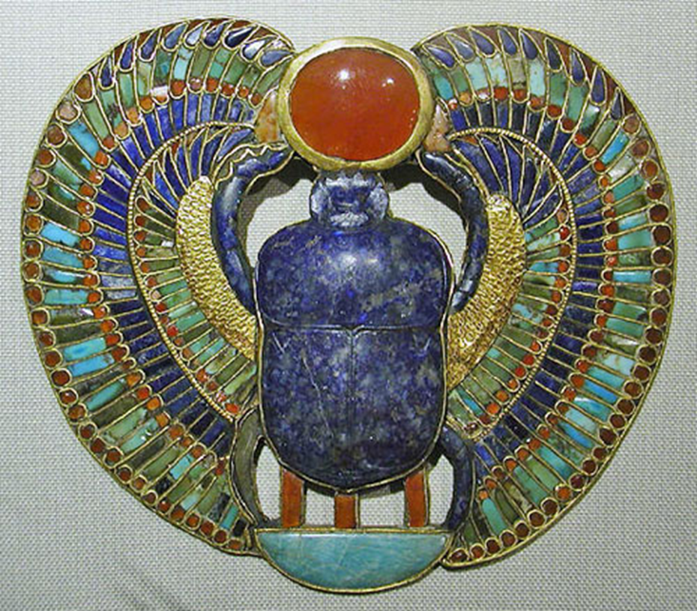
Пектораль в форме скарабея

Slide 25
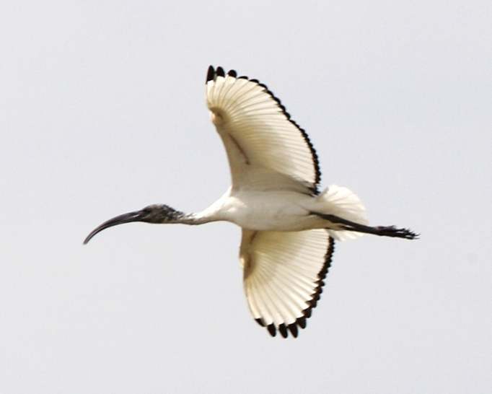
Священный ибис
Это, как правило, водные птицы с длинными изогнутыми клювами.

Slide 26
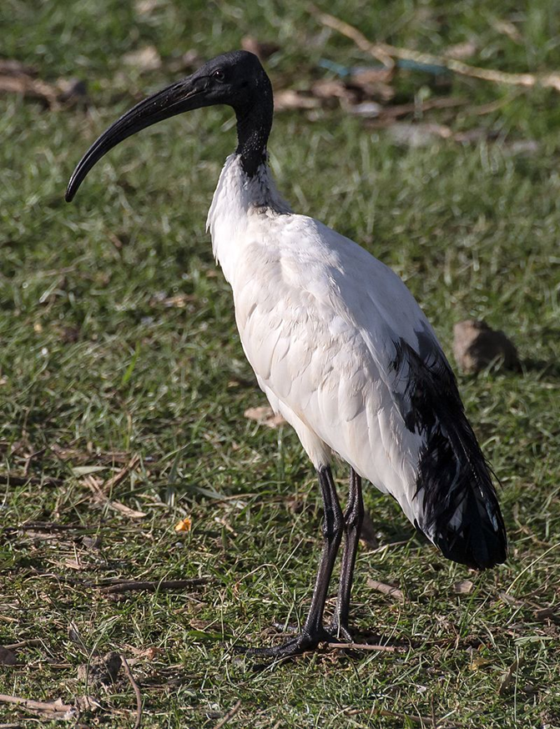
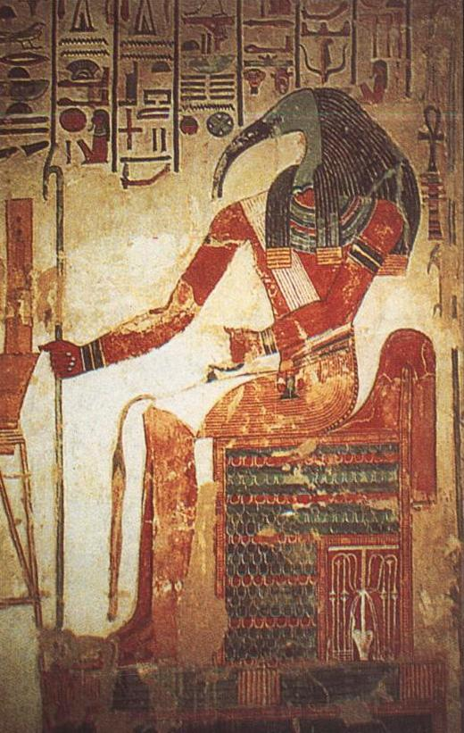
Найдите, как звали бога с головой ибиса

Slide 27
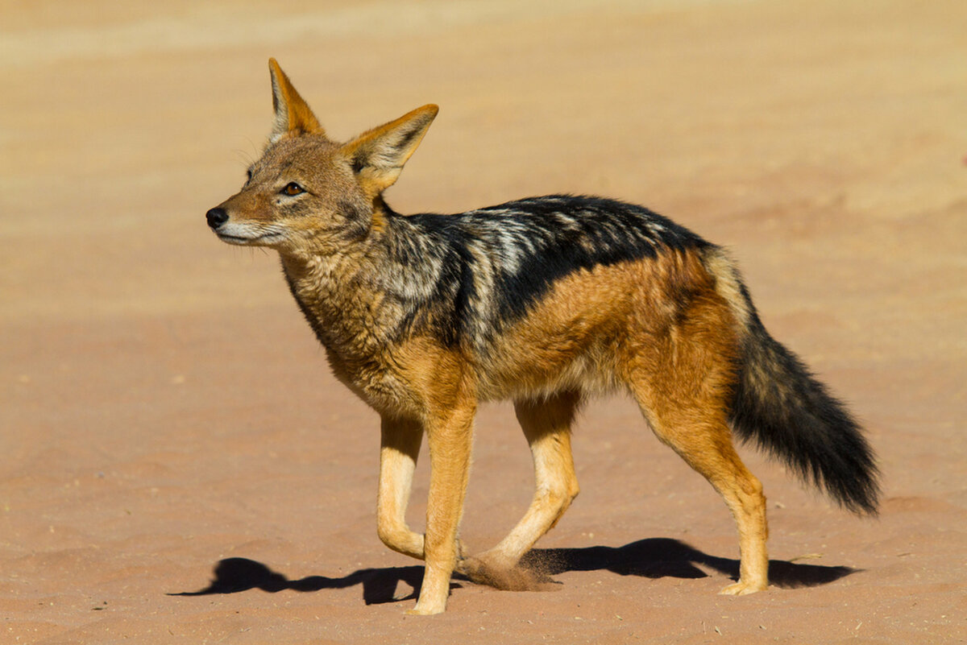
Шакал
В Древнем Египте шакал был одним из особо почитаемых животных; бог Анубис изображался с головой шакала.

Slide 28
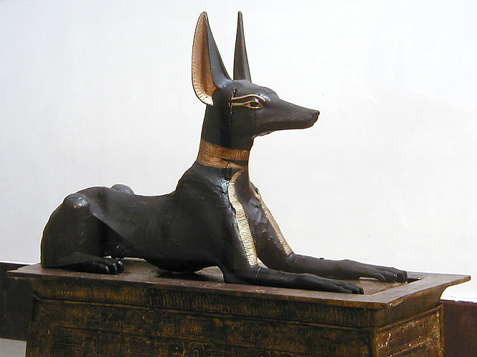
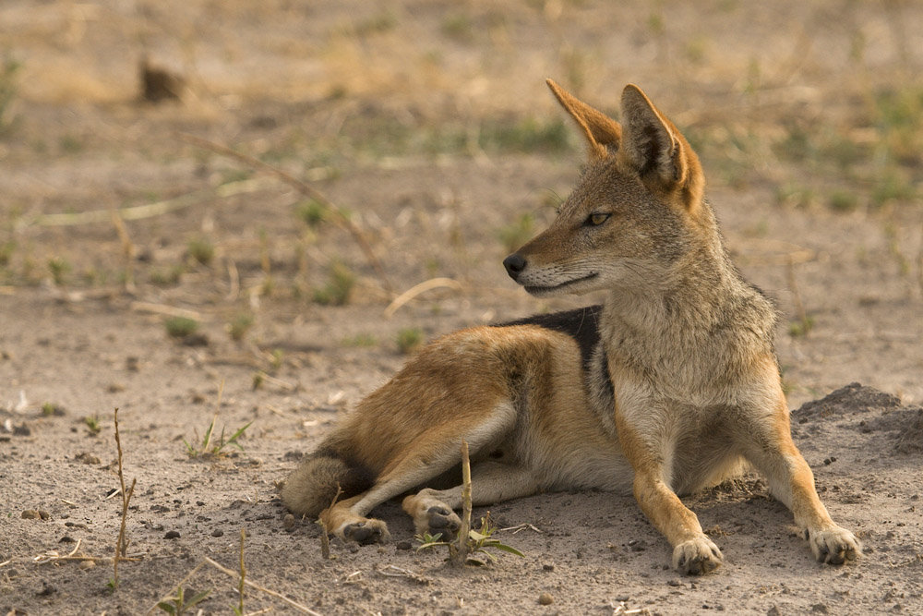
Шакал - олицетворение бога Анубиса - из гробницы Тутанхамона (справа)

Slide 29
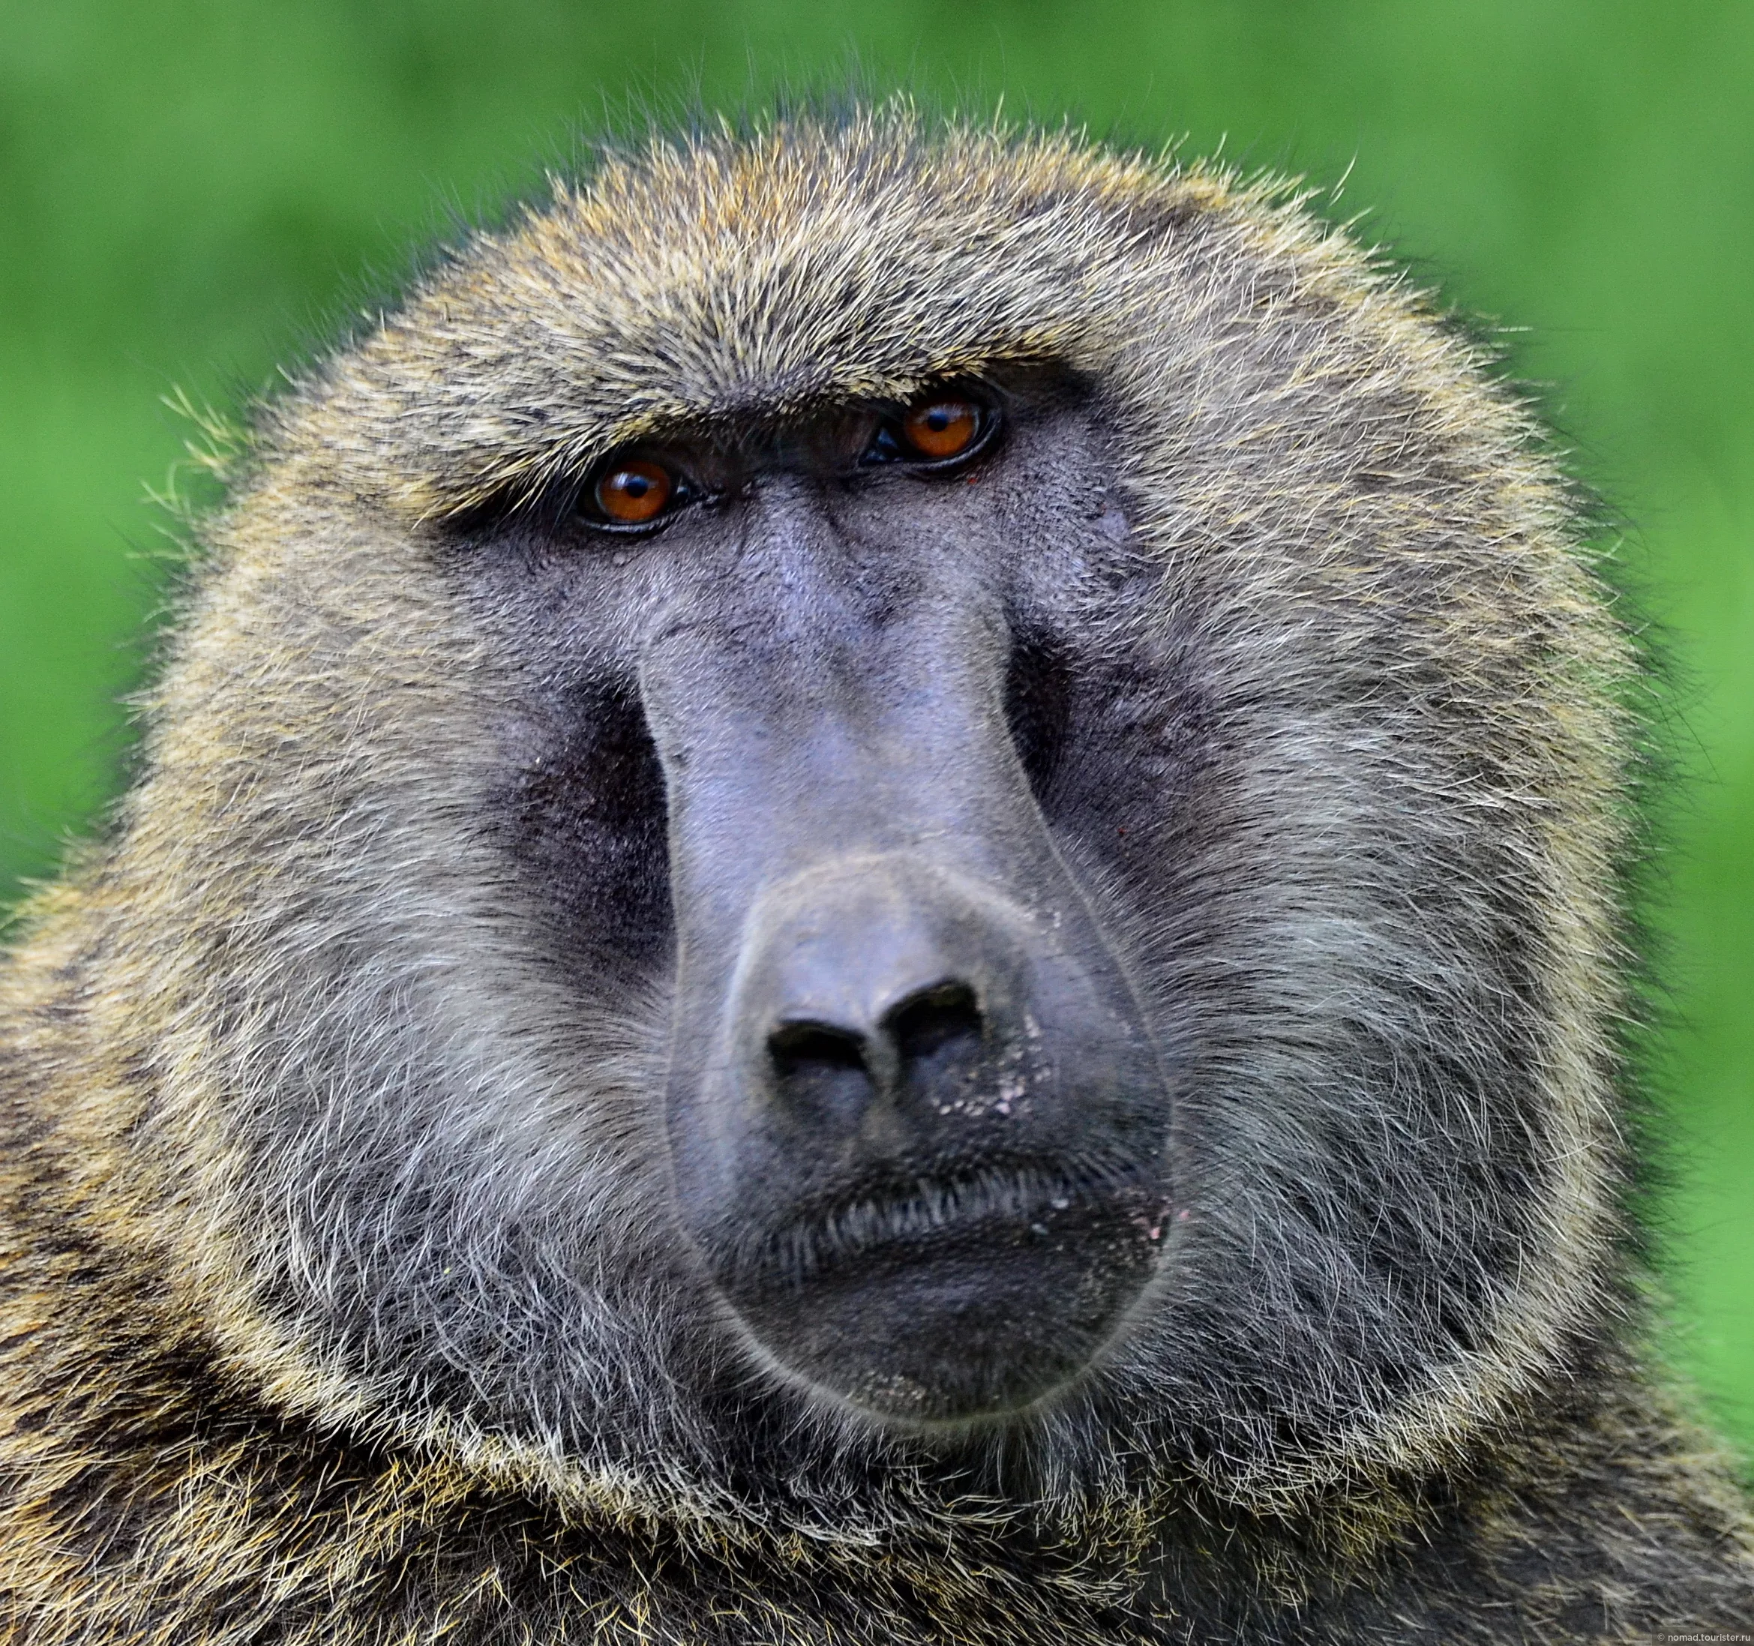
Павиан
Род приматов из семейства мартышковых

Slide 30
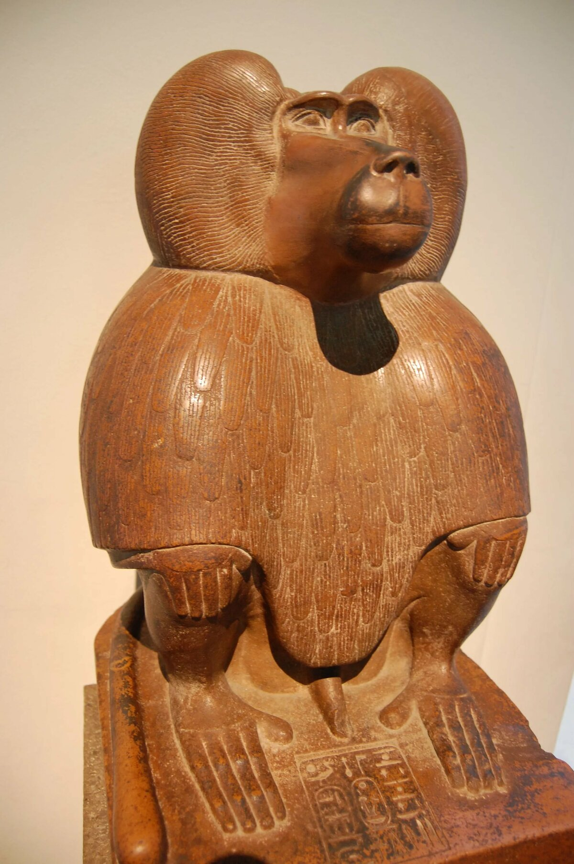
Бог Тот представлялся египтянам не только в виде ибиса, но и в виде павиана

Slide 31
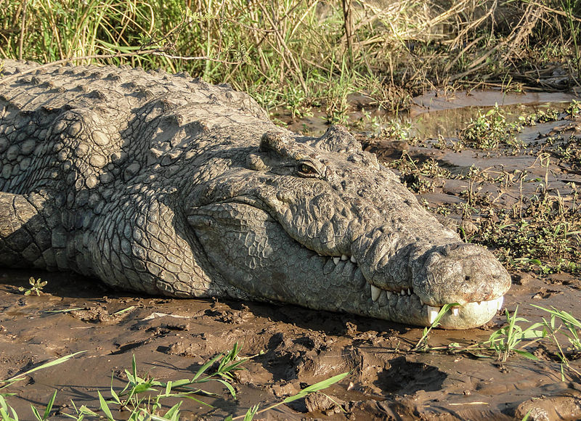
Нильский крокодил
Самый большой из трёх видов крокодилов, обитающих в Африке (до 5,5 м в длину)

Slide 32
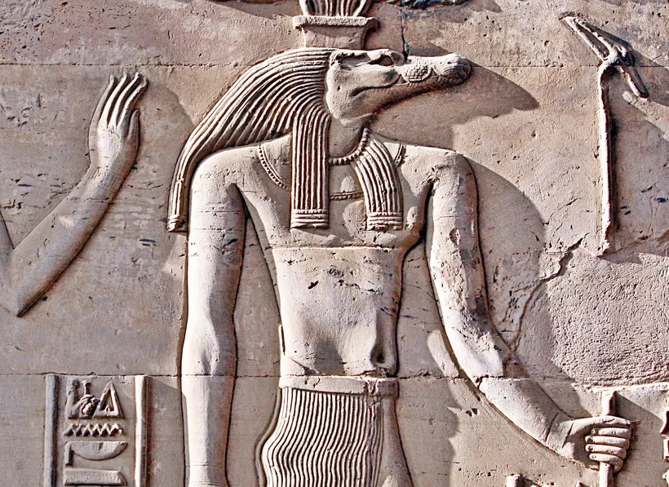
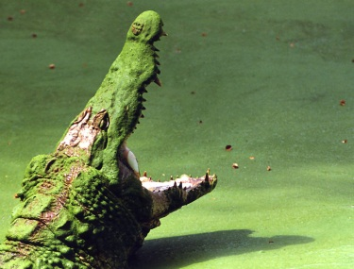
Себек – бог воды

Slide 33
Определите, какие растения и животные встречаются в этих произведениях искусства
Повторение

Slide 34
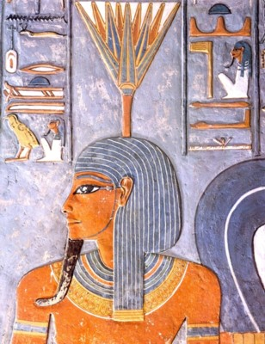

Slide 35
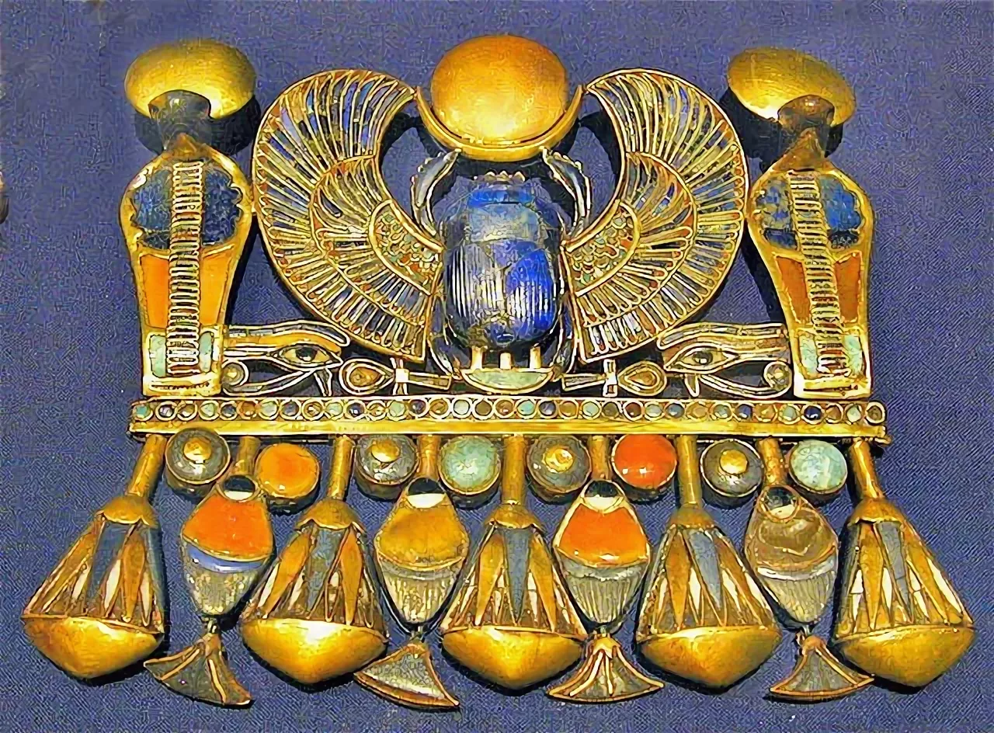

Slide 36
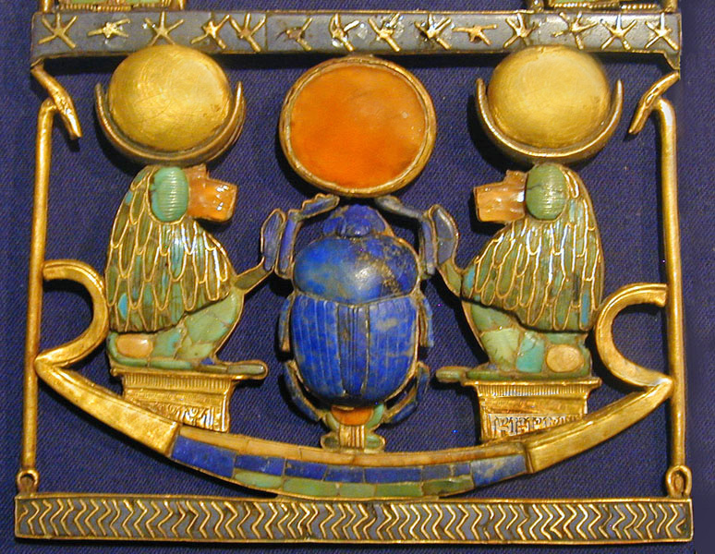

Slide 37
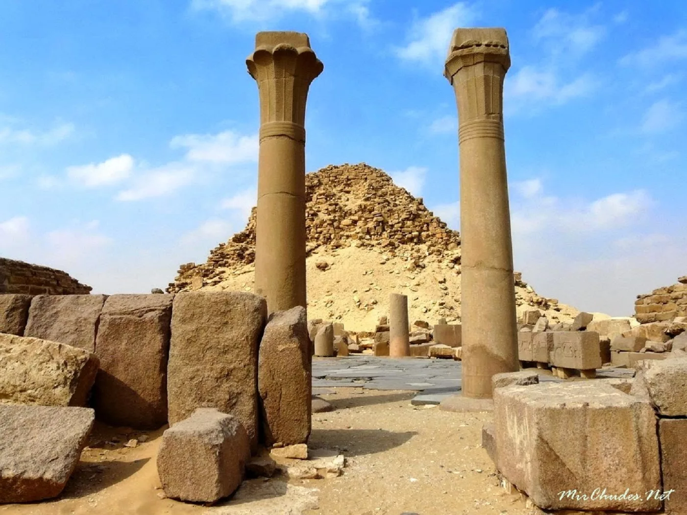

Slide 38
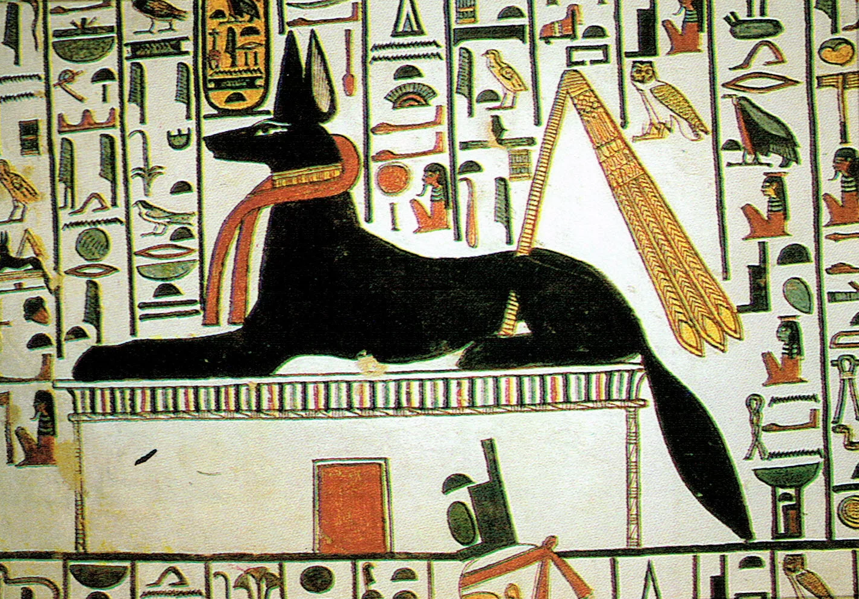

Slide 39
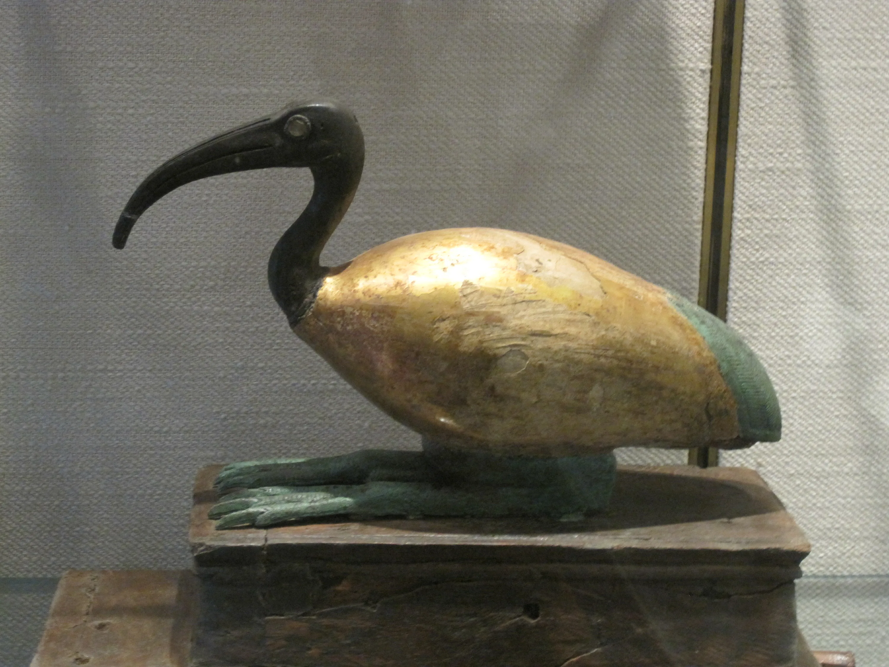

Slide 40
Спасибо за внимание!

